Slide 1


Bitcoin Analysis
Final Finding
PRESENTATION
TEAM
No. 1

Slide 2
















Slide 3






Slide 4
























Slide 5



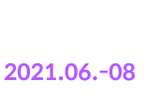

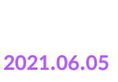



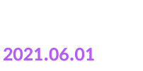









Slide 6









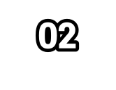



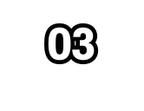


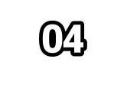

Slide 7





Slide 8



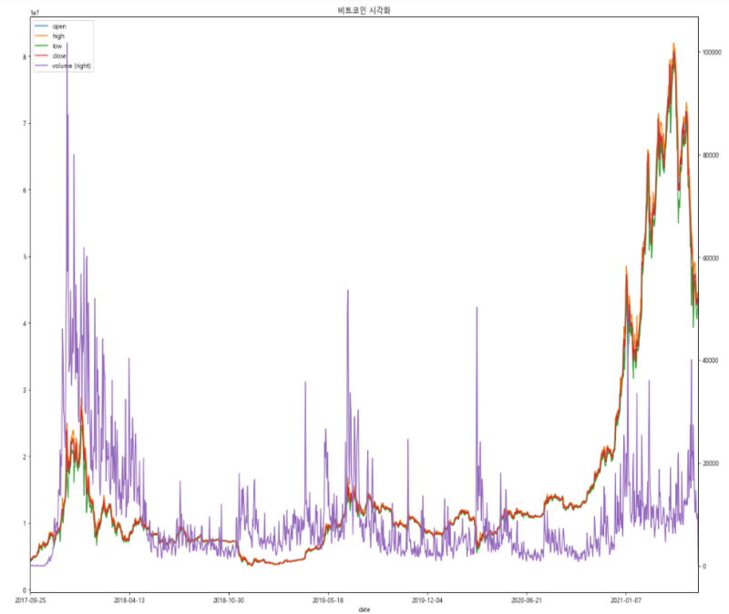

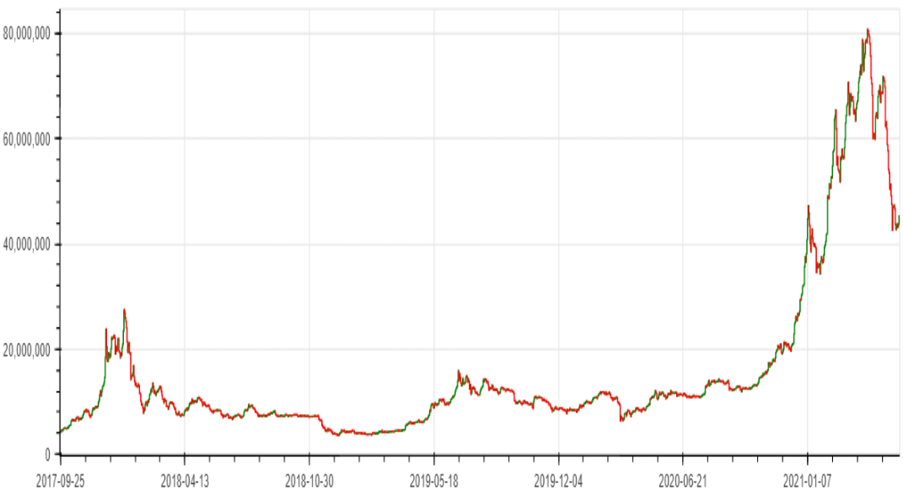





코인의 그래프를 예측하기 위한
사전 데이터 정제 후 시각화

Slide 9


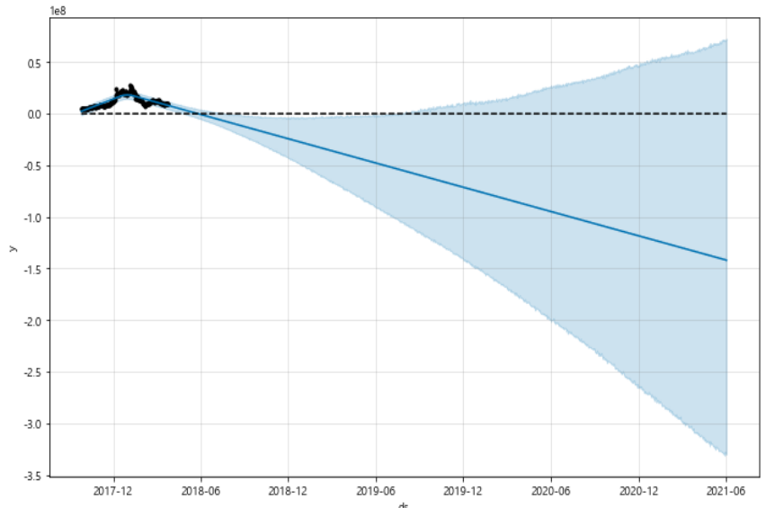
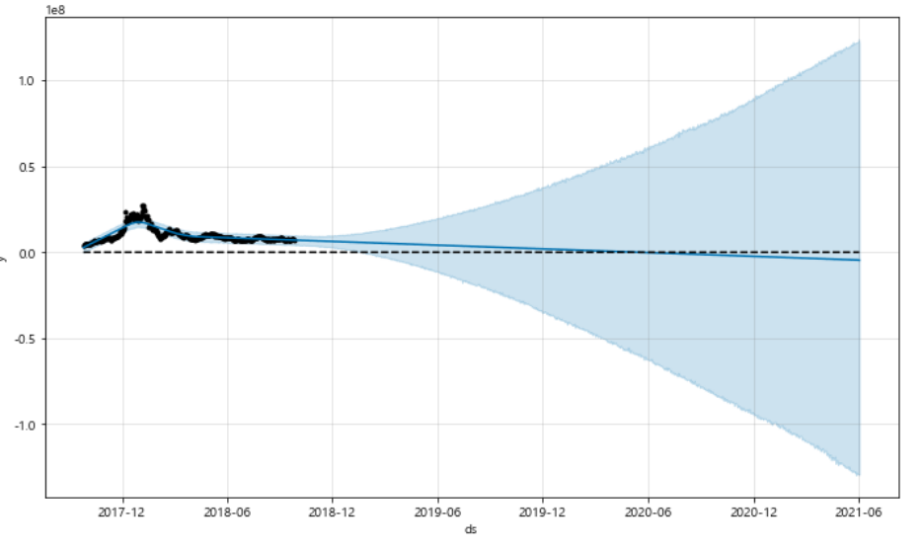







Slide 10
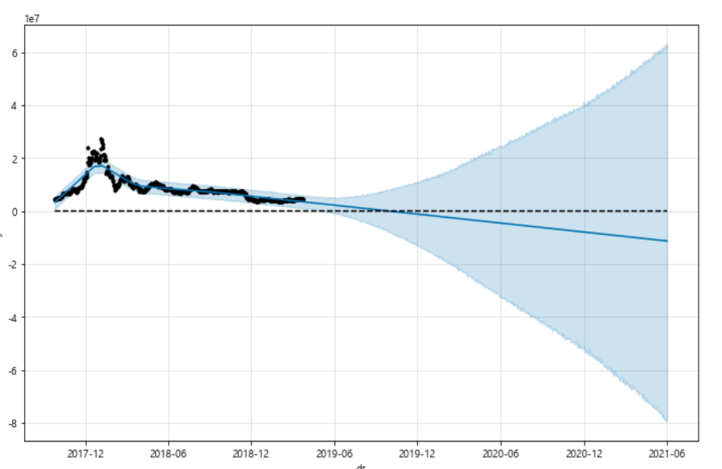
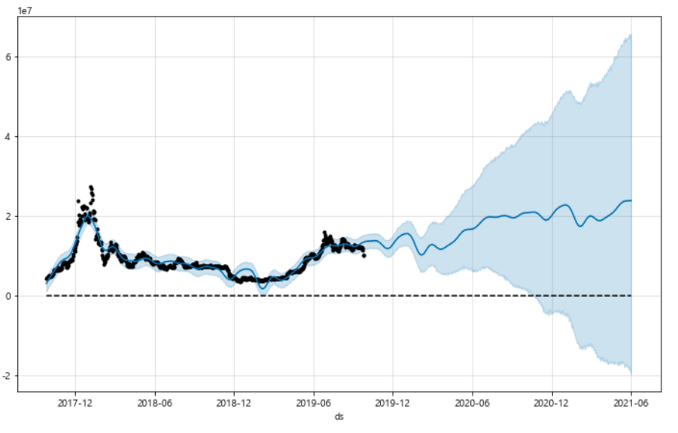







Slide 11
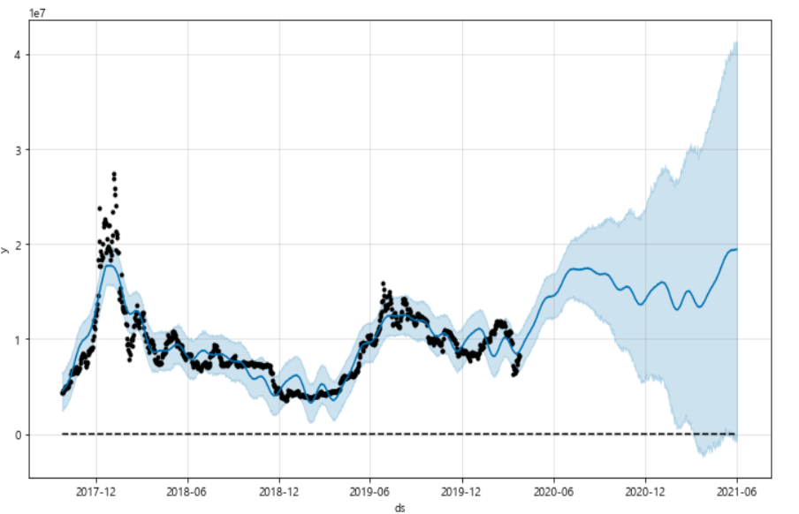
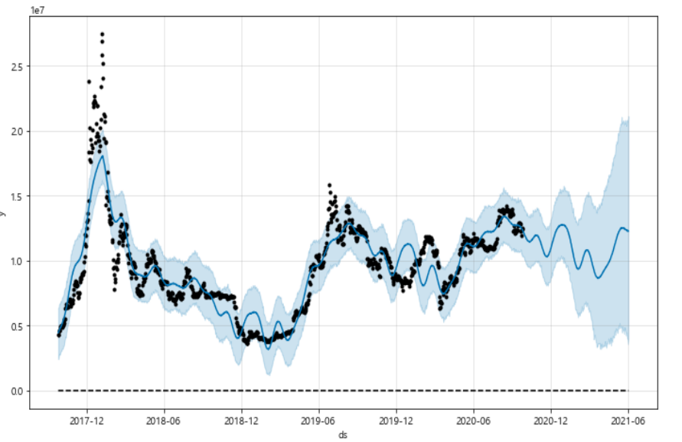





Slide 12
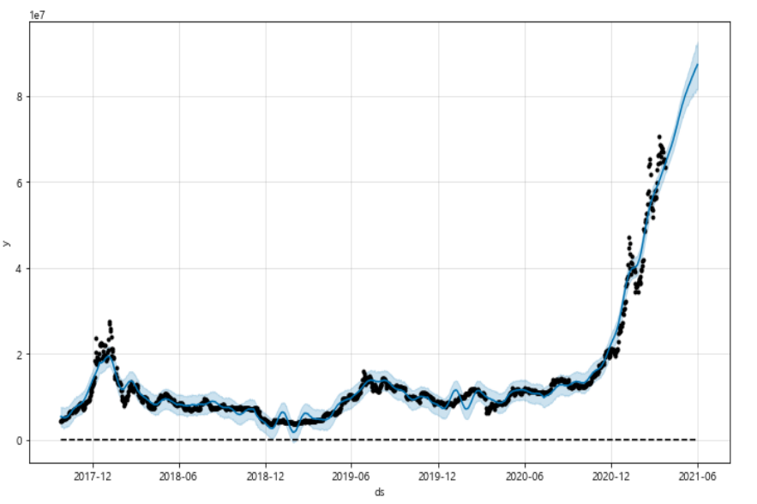
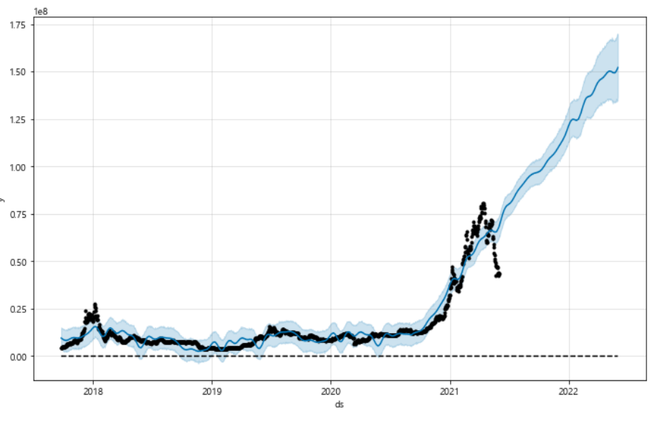





Slide 13


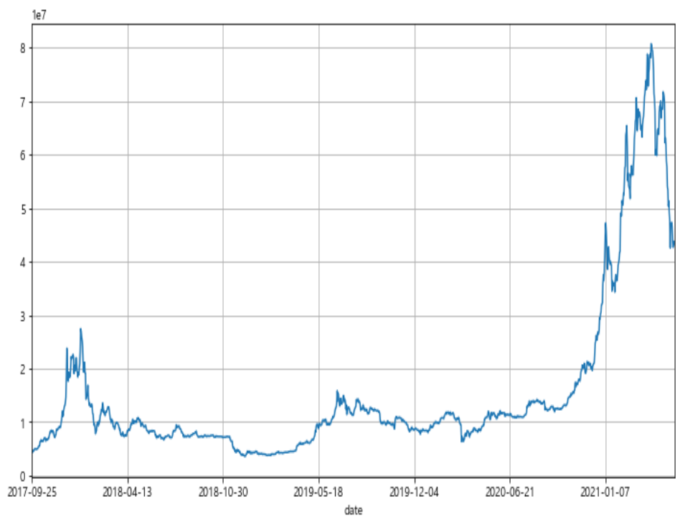
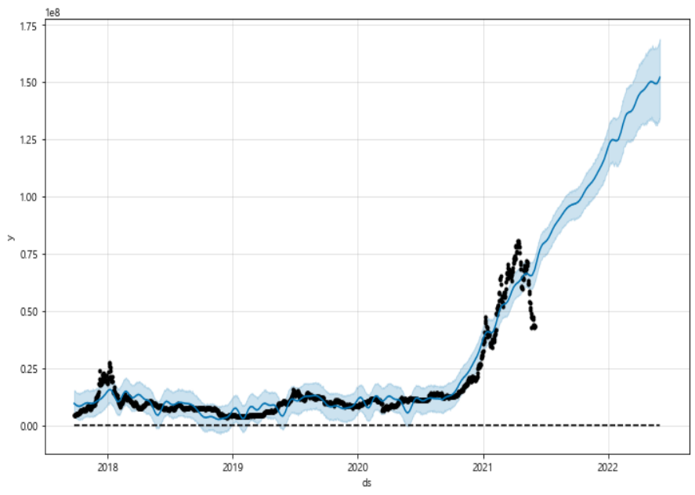




Slide 14

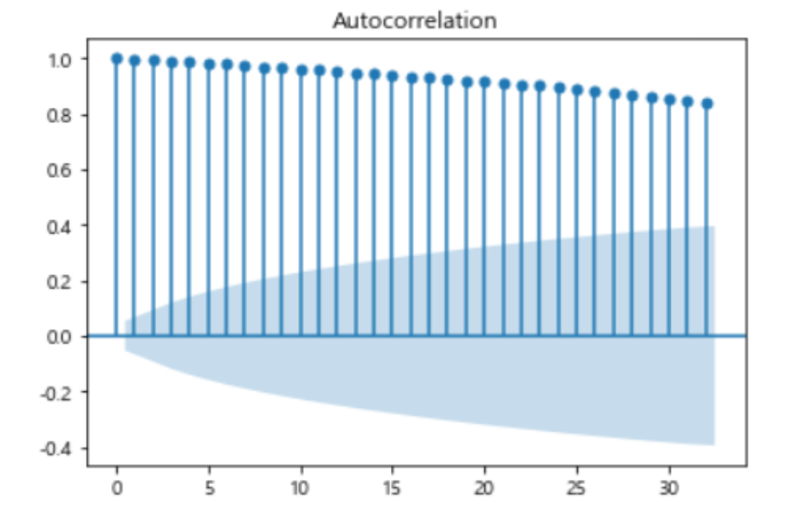
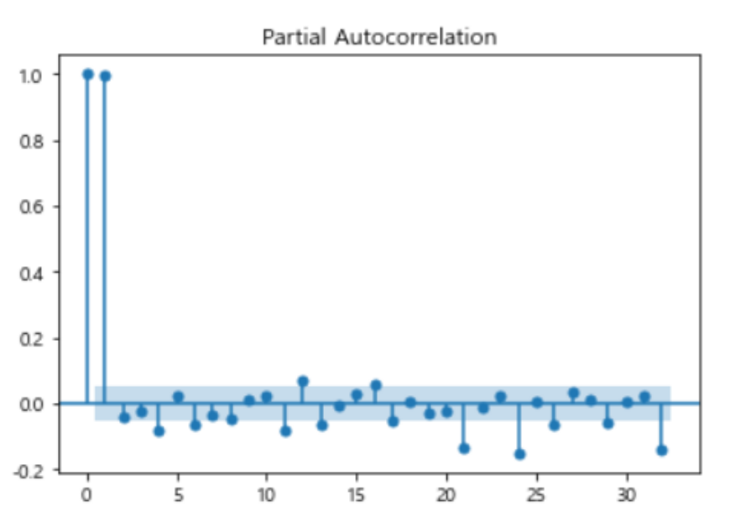


비트코인 종가로만 분석

Slide 15
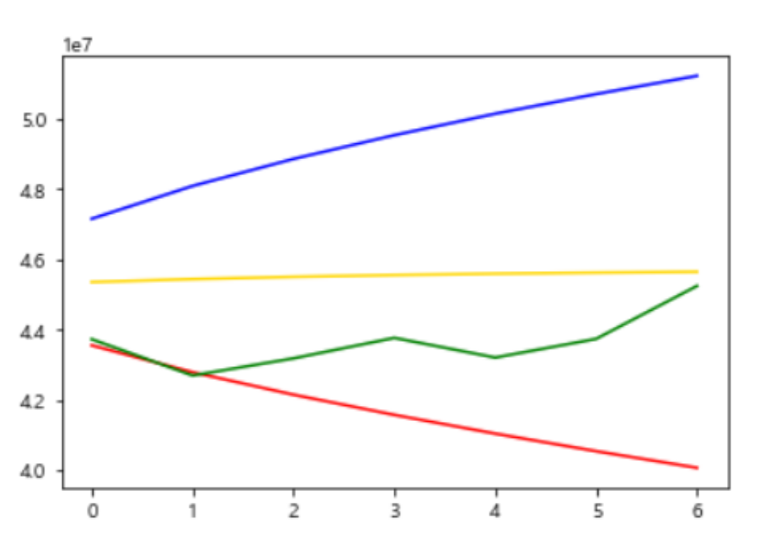
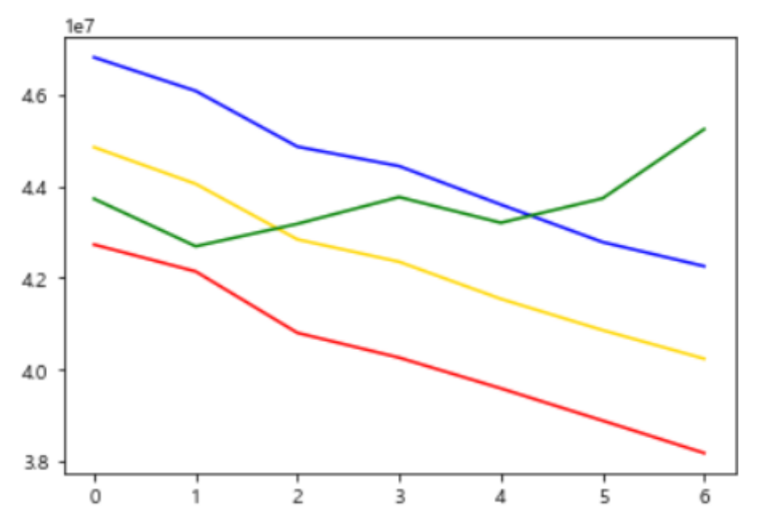
ARIMA 와 PROPHET 분석 비교
2021.05.28 ~ 2021.06.03 일주일간
초록색이 실제 값
ARIMA
PROPHET

Slide 16
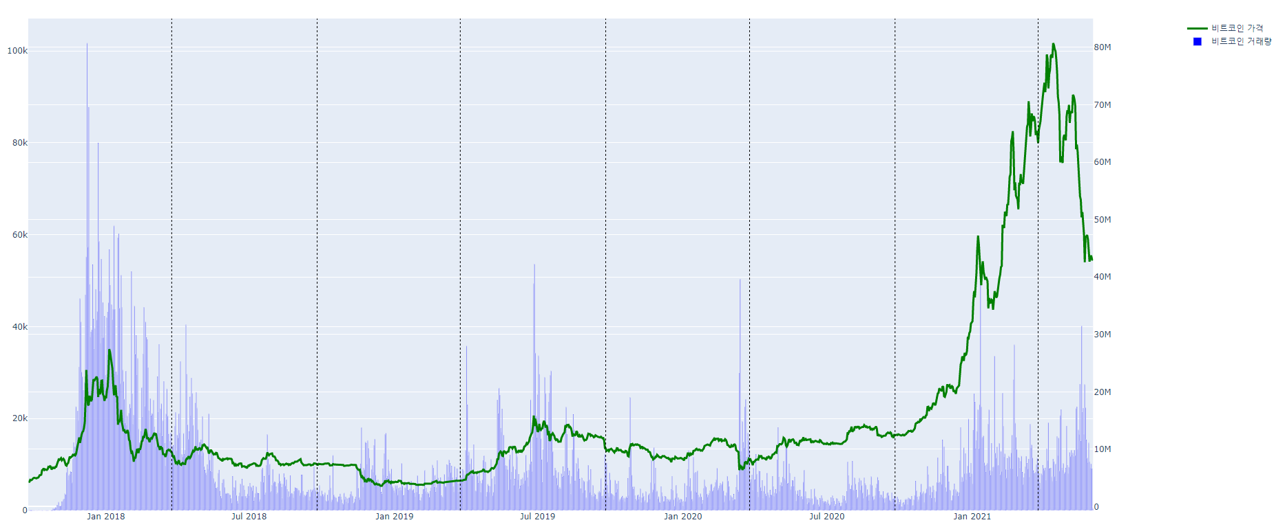
비트코인 가격 기간 별 분할
6개월 기준
초록색이 실제 값

Slide 17

비트코인 가격 기간 별 분할
1년 기준
초록색이 실제 값

Slide 18





Slide 19











Slide 20

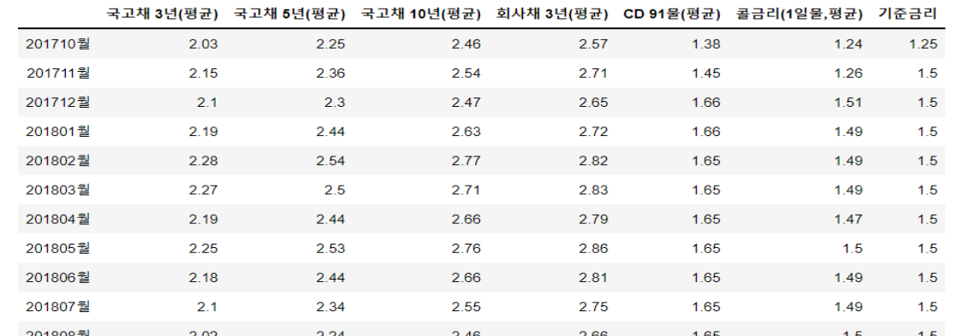

Slide 21
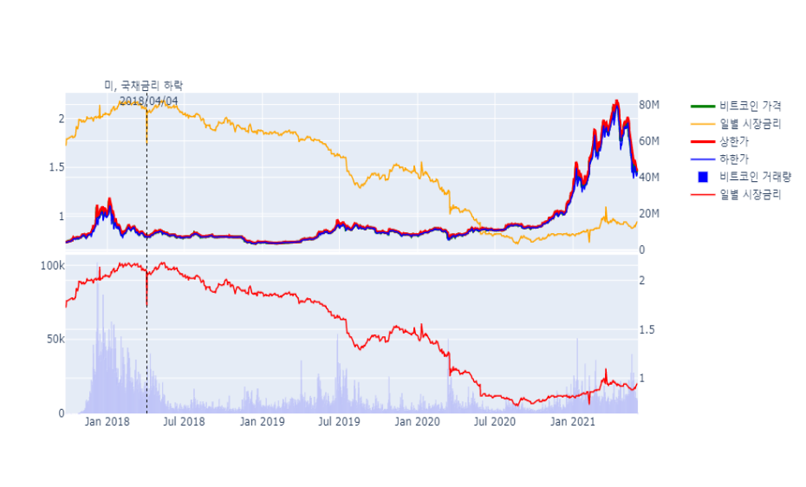

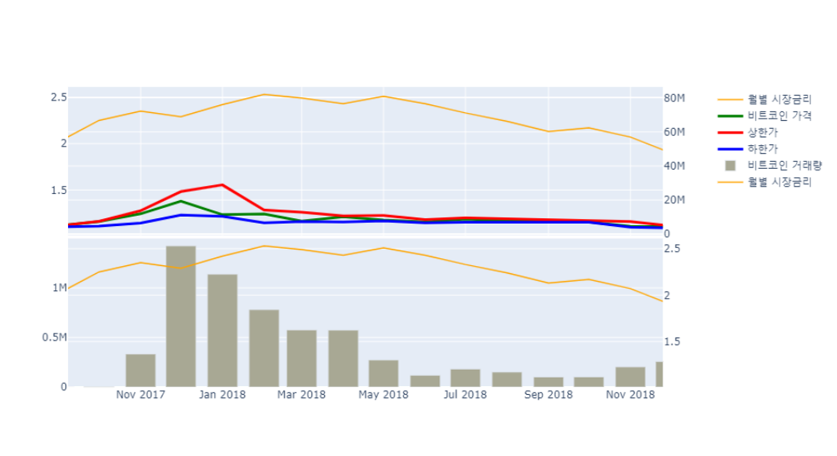


Slide 22

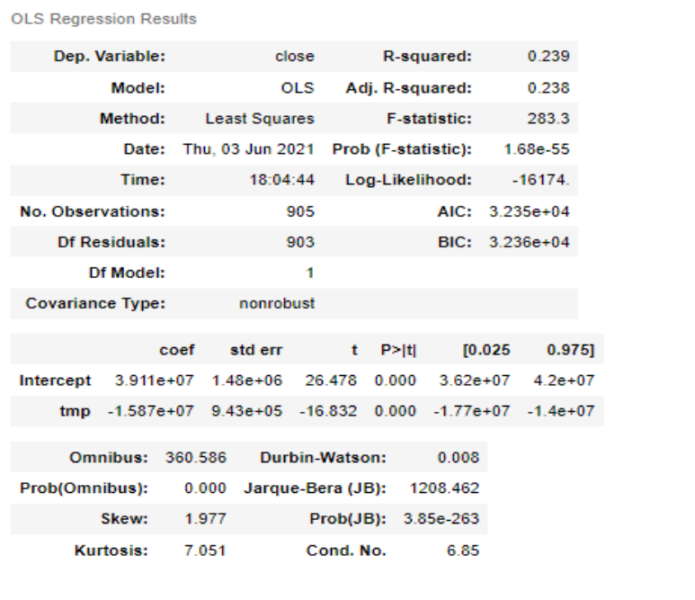
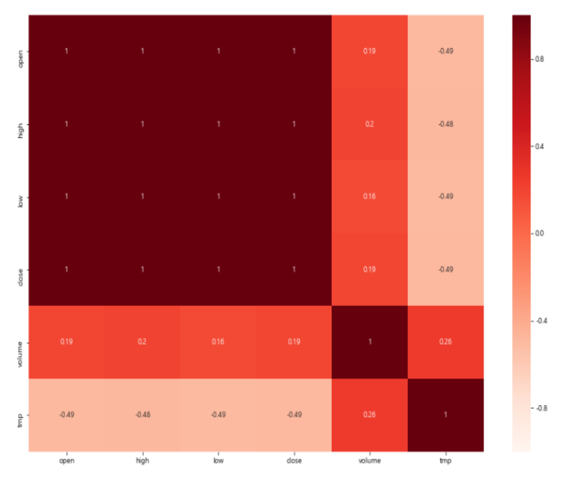

Slide 23

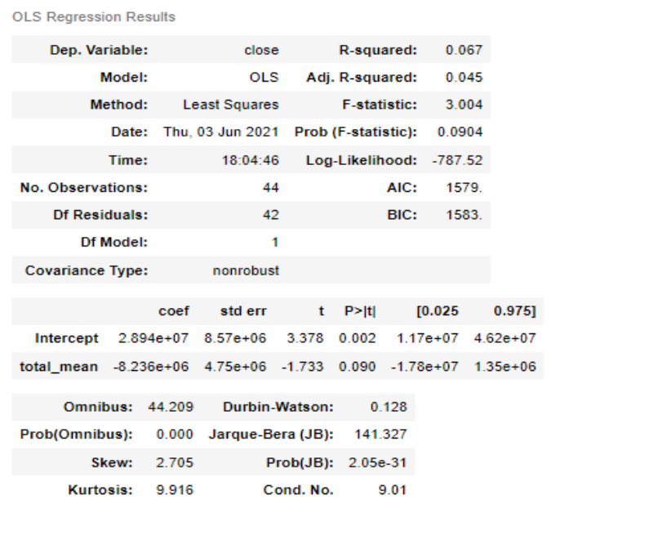
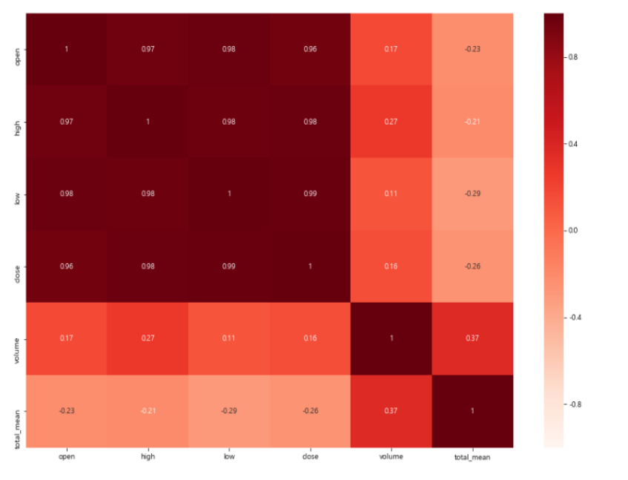

Slide 24


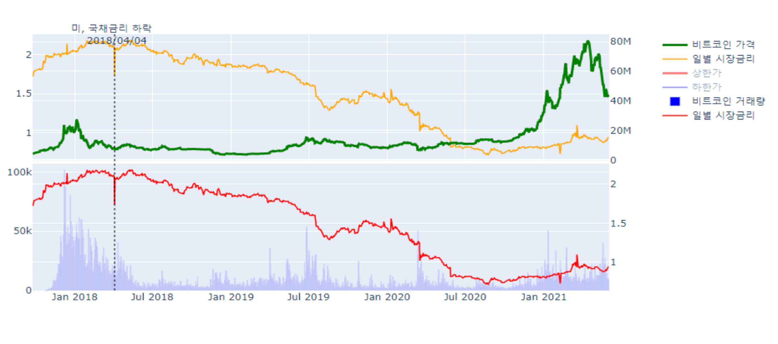

Slide 25


그럼,
금리가 영향을 주지 못했으면
환율은 영향이 있을까?
그렇

Slide 26
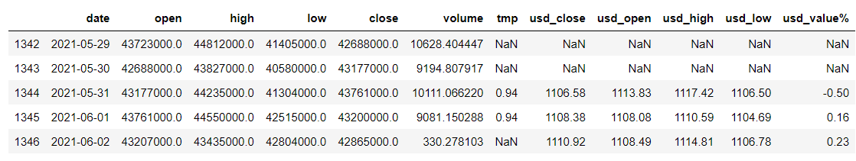
분석하기 위해 기존 비트코인+ 금리 데이터에서 일일 환율데이터 전처리

Slide 27
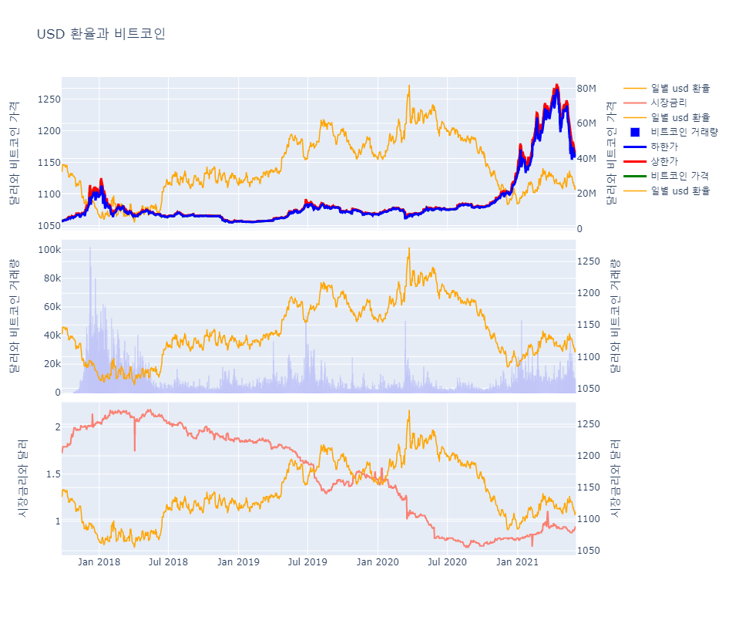
비트코인 + 금리 + 환율 시각화

Slide 28
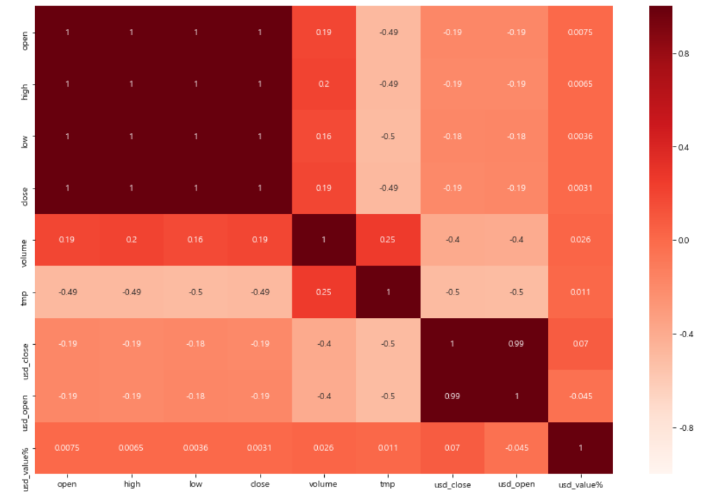
비트코인과 금리 + 환율의 상관분석

Slide 29



Slide 30







Slide 31


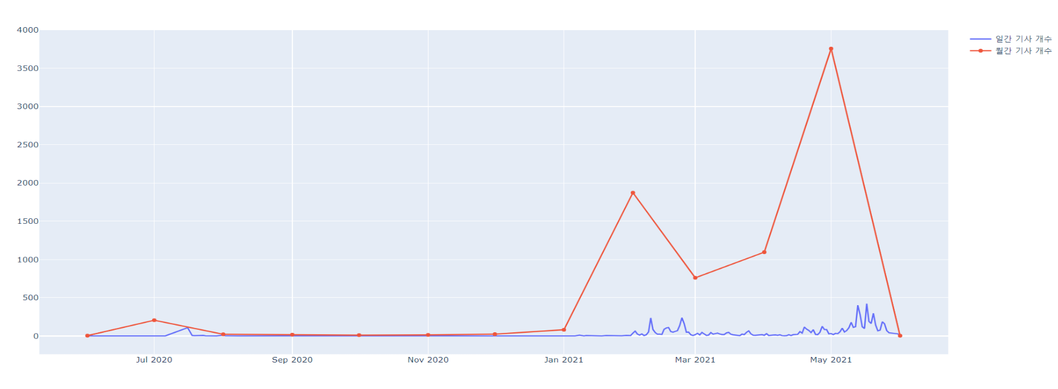



Slide 32
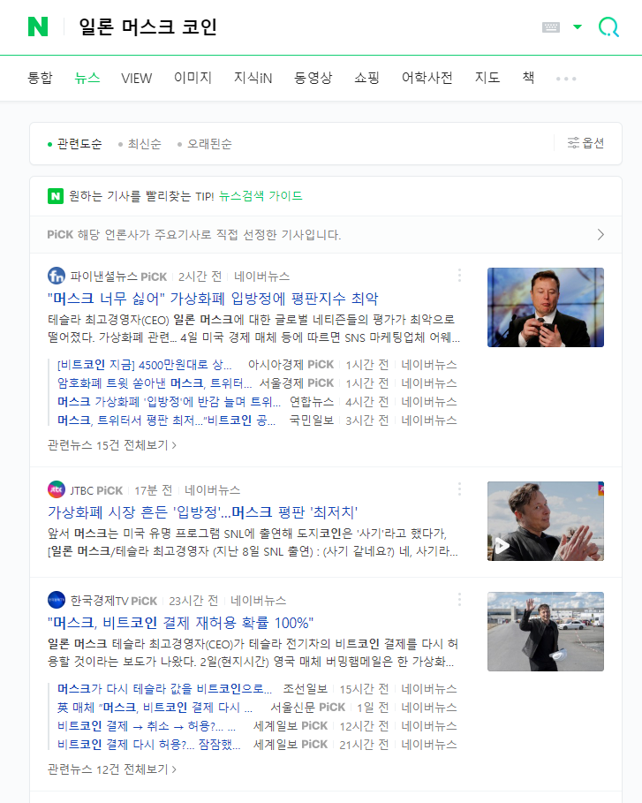

네이버에서
(‘일론 머스크 코인’) 을 키워드로
2020년 6월부터
2021년 5월까지 검색 후 크롤링

Slide 33
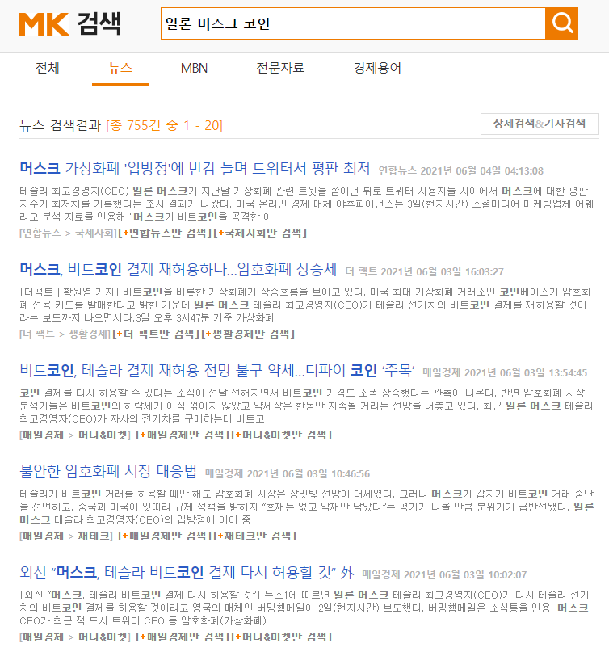
매일경제 (‘일론 머스크 코인’) 키워드로 검색한
전체 기사 크롤링

Slide 34
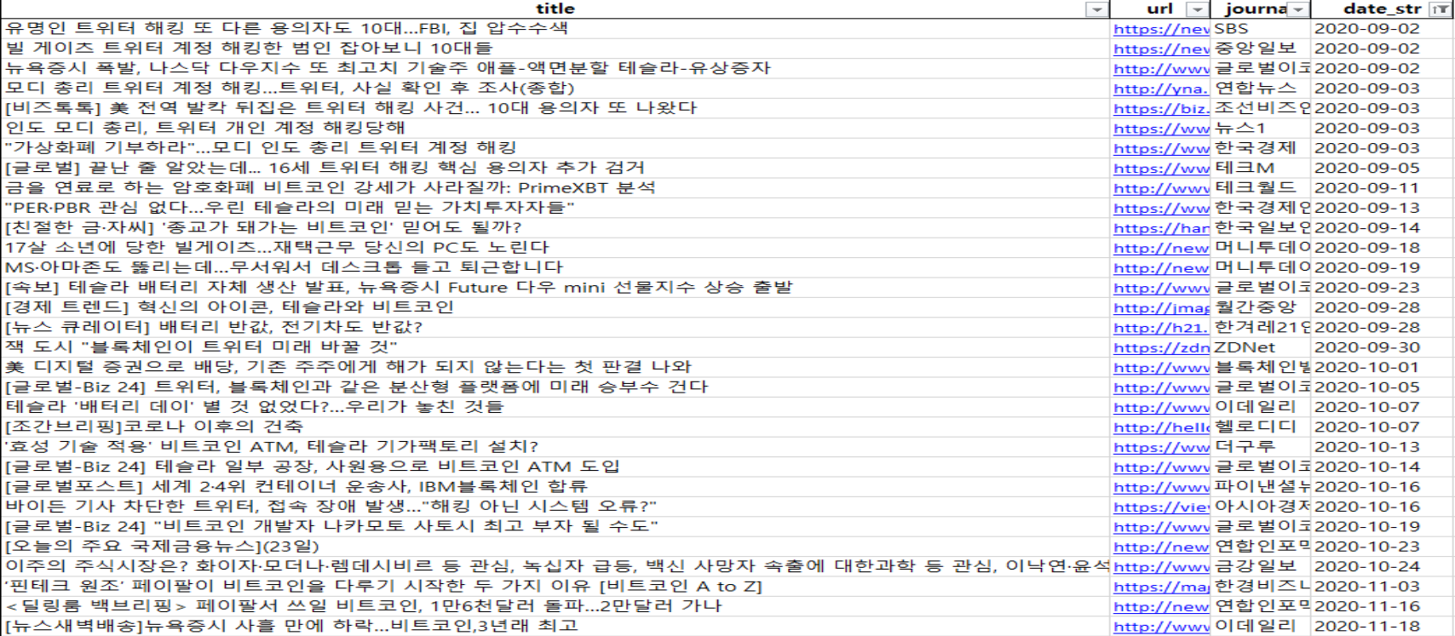
(‘일론 머스트 코인’) 을 키워드로
2020.06 ~ 2021.05 까지 크롤링

Slide 35
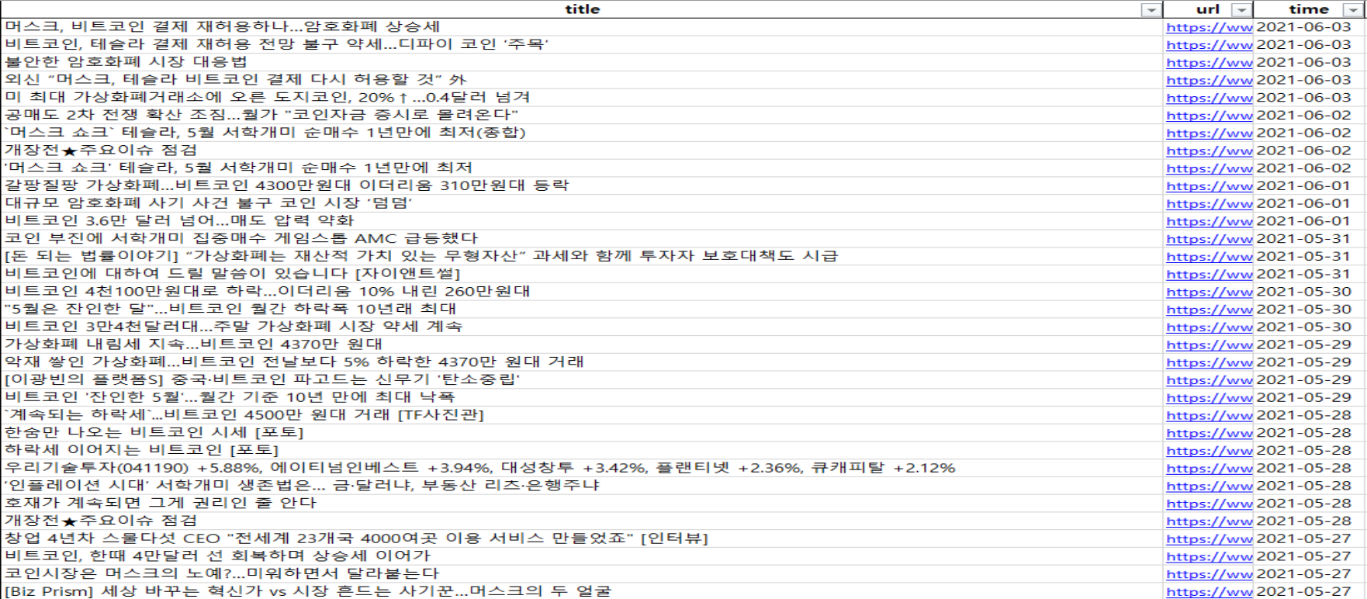
매일경제 (‘일론 머스크 코인’) 키워드로 검색한 전체 기사 크롤링

Slide 36

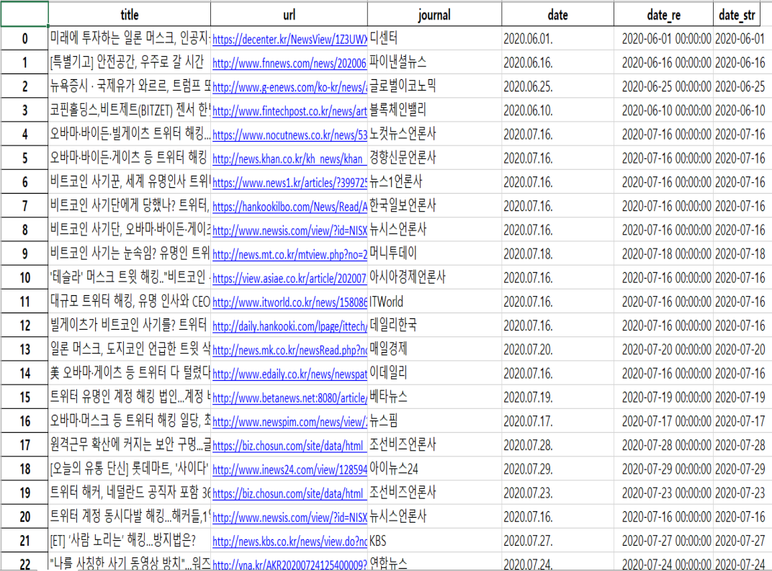
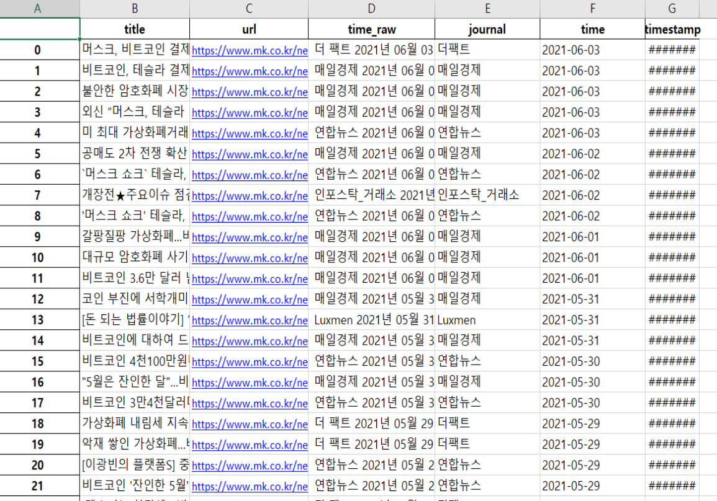
네이버 기사 & 매일경제 기사 크롤링 후 정제

Slide 37
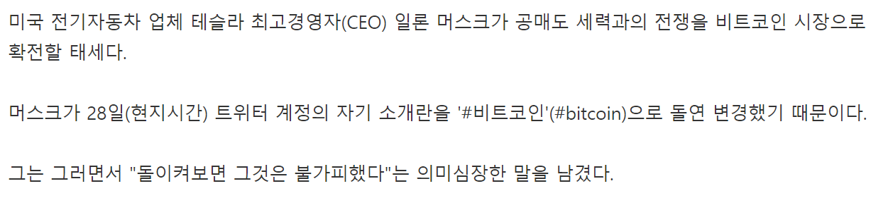
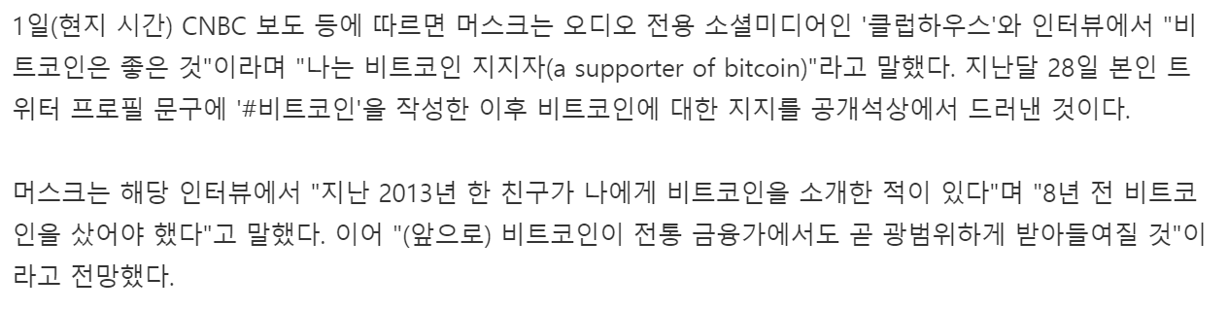
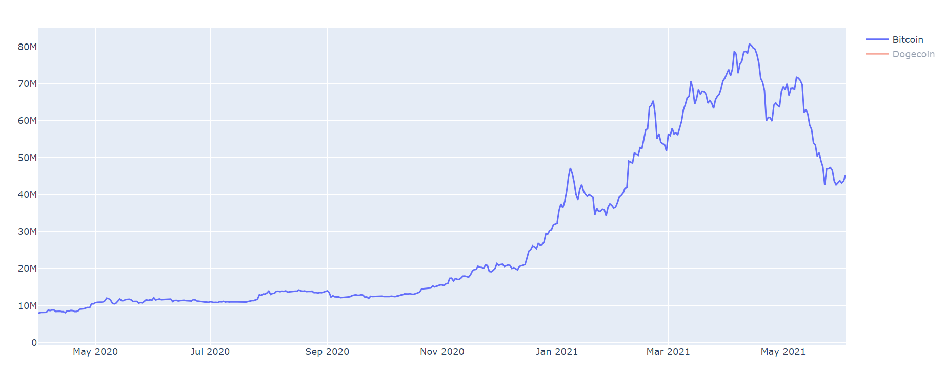
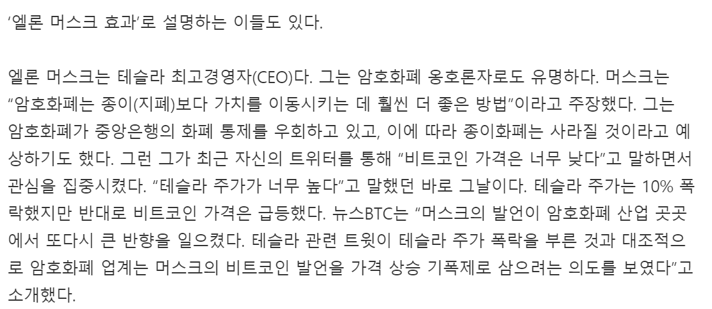
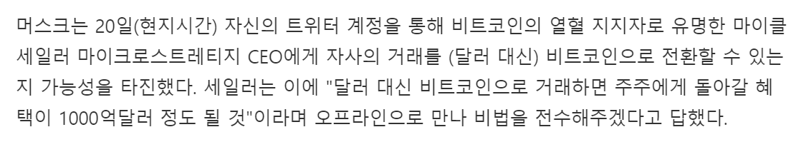
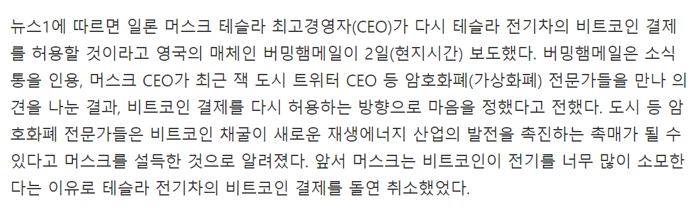
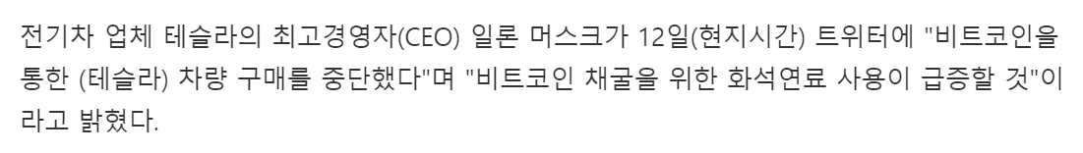
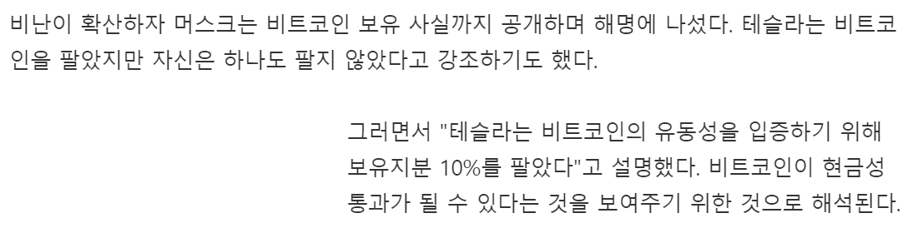
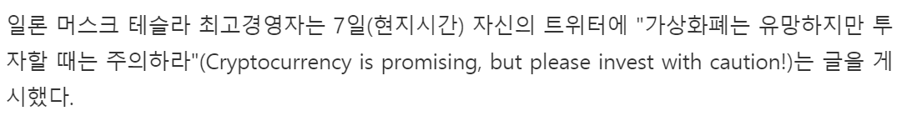









Slide 38











Slide 39




Slide 40










Slide 41





















Slide 42


비트코인과 상위 3개 알트코인 heatmap

Slide 43


상위 3개 알트코인과 비트코인의 비교
비트코인과 알트코인의 스케일을 조정하여 비교해 본다면 대체적으로 비트코인의 추세를 따른다는 사실을 확인할 수 있다.

Slide 44

상위 3개 알트코인과 일일 손익률
일일 손익률, 간단하게 현재로 보자면 2020년 10월부터 상승추세를 그리다 2021년 6월부터 하락에 접어든 것을 알 수 있다.

Slide 45

상위 3개 알트코인과 일일 누적 손익률

Slide 46



일일 누적 손일률을 보고 따졌을때 2019년 중반부터 1000원을 투자를 했다면?
비트코인은 최대 약 13배의 수익을 얻을 수 있고 현재 약 7배의 수익을 얻을 수 있다.
에이다는 최대 약 35배의 수익을 얻을 수 있고 현재 약 26배의 수익을 얻을 수 있다.
질리카는 최대 약 15배의 수익을 얻을 수 있고 현재 약 8배의 수익을 얻을 수 있다.
코스모스는 최대 약 6배의 수익을 얻을 수 있고 현재 약 3배의 수익을 얻을 수 있다.

Slide 47

비트코인과 중위 3개 알트코인 heatmap

Slide 48

중위 3개 알트코인과 비트코인의 비교
중위 top3 코인도 마찬가지로 큰 추세로 보자면 비트코인을 따라가지만 하락과 상승이 더 롤러코스터 같이 변화가 많은 것을 알 수 있다.

Slide 49

중위 3개 알트코인과 일일 손익률
앞선 상위 top3 일일 손익률과 달리 몇몇 급등을 제외하고
비교적 손익률이 안정적인 모습을 그리고 있다.

Slide 50

중위 3개 알트코인과 일일누적 손익률

Slide 51

일일 누적 손일률을 보고 따졌을때 2019년 중반부터 1000원을 투자를 했다면?
비트코인은 최대 약 13배의 수익을 얻을 수 있고 현재 약 7배의 수익을 얻을 수 있다.
온톨로지가스는 최대 약 9배의 수익을 얻을 수 있고 현재 약 4배의 수익을 얻을 수 있다.
스트라티스는 최대 약 3배의 수익을 얻을 수 있고 현재 약 2배의 수익을 얻을 수 있다.
카이버네트워크는 최대 약 2배의 수익을 얻을 수 있고 현재 약 1.5배의 수익을 얻을 수 있다.

Slide 52

비트코인과 하위 3개 알트코인 heatmap

Slide 53

하위 3개 알트코인과 비트코인의 비교
역시나, 비트코인의 추세를 따라가지만 하위 top3는 중간까지 완만하게 가다가 가파르게 상승 곡선을 그리며 비교적 급등하는 추세를 보여준다.

Slide 54

하위 3개 알트코인 일일 누적률
상승과 하락을 반복하고 불안정하지만
상위 top3 보단 안정적인 손익률을 보인다.

Slide 55

하위 3개 알트코인과 일일 누적 손익률

Slide 56

일일 누적 손일률을 보고 따졌을때 2019년 중반부터 1000원을 투자를 했다면?
비트코인은 최대 약 13배의 수익을 얻을 수 있고 현재 약 3배의 수익을 얻을 수 있다.
모스코인은 최대 약 12배의 수익을 얻을 수 있고 현재 약 4배의 수익을 얻을 수 있다.
밀크는 최대 약 3배의 수익을 얻을 수 있고 현재 약 1.8배의 수익을 얻을 수 있다.
룸네트워크는 최대 약 7배의 수익을 얻을 수 있고 현재 약 3배의 수익을 얻을 수 있다.

Slide 57
Q&A
저희 1 팀 발표는 어떠셨나요?
질의 응답 시간을 갖도록 하겠습니다
:)

Slide 58

TEAM
No .1
Presentation fin.
감사합니다!

